Slide 1
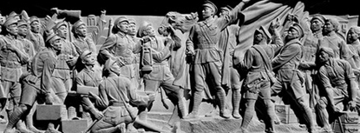
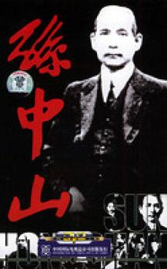
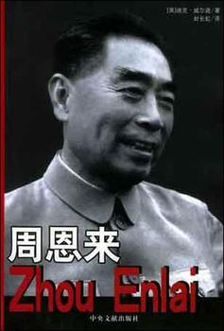
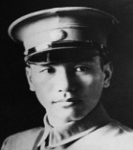
人教版八年级上册
第五单元 从国共合作到国共对峙

Slide 2


第五单元 从国共合作到国共对峙
单元概述
1924年，中国共产党与中国国民党展开合作，进行反帝反封建的国民革命运动，又称“大革命”。然而，由于国民党右派背叛革命，国民革命失败，第一次国共合作破裂了。
中国共产党发动一系列武装起义，反抗国民党的统治。毛泽东等人创建农村革命根据地，创 造“工农武装割据”的局面，开展土地革命，探索中国革命的新道路。1934年，面对国民党军队的“围剿”，红军进行战略转移。中国共产党率领红军历经艰难险阻，胜利完成了长征，打开了中国革命的新局面。

Slide 3
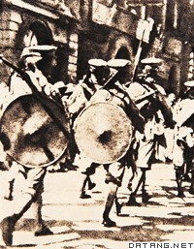
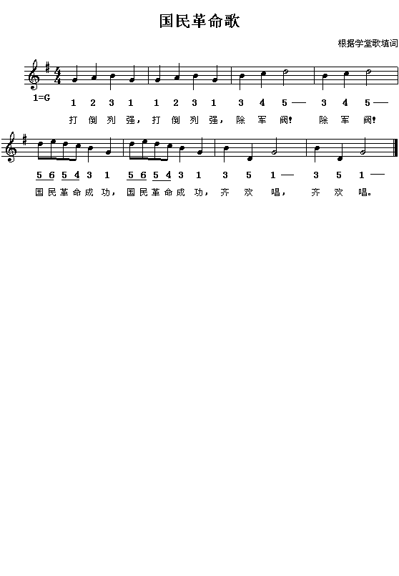
《国民革命军军歌》
打倒列强！打倒列强！
除军阀，除军阀！
国民革命成功，
国民革命成功！
齐欢唱，齐欢唱！

Slide 4
国民革命 ：
1924年至1927年
国共合作，进行的反帝反封建的国民革命运动，又称“大革命”
国民革命的高潮：
北伐战争
1926年

Slide 5

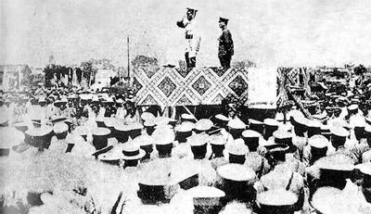
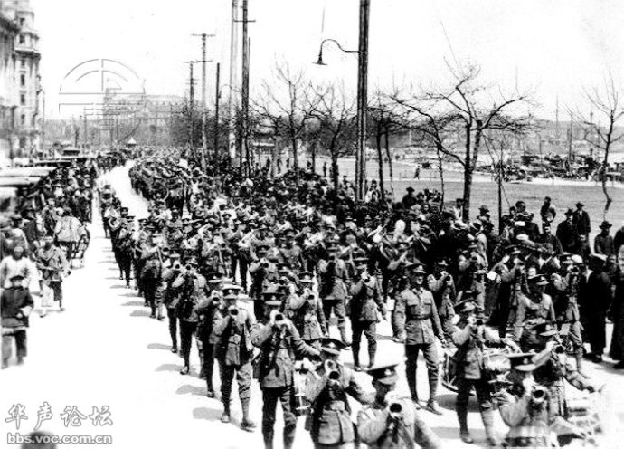
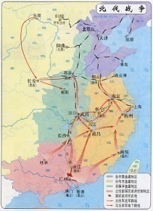
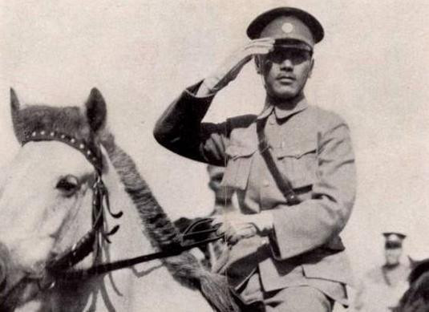
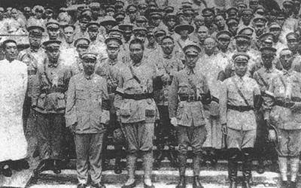
人教版八年级上册
第五单元 从国共合作到国共对峙
第15课 北伐战争

Slide 6


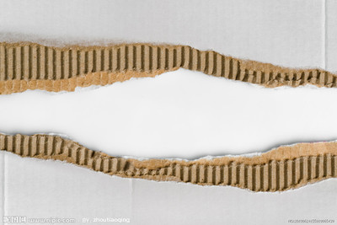
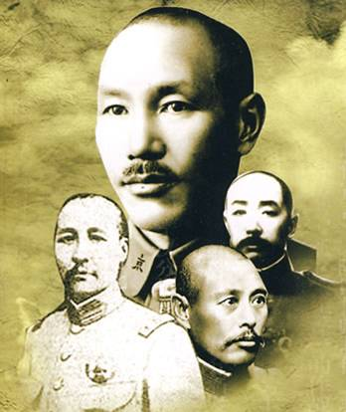

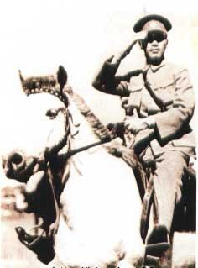
人教版八年级上册
第15课 北伐战争
第五单元
（1）中共三大
准备—
背景
（2）孙中山认识到必须改组国民党
国共合作的实现
合作实现的标志：
中国国民党第一次全国代表大会
国民革命运动
合作的表现：
黄埔军校建立
时间：
1926年
北伐的组织者：
广州国民政府
高潮—
目的（主要对象）:
北伐战争
总司令：
主要战场：
胜利进军：
各地工农革命运动蓬勃发展
结果：
国民党右派叛变革命，国民革命失败。
南京国民政府的建立

Slide 7
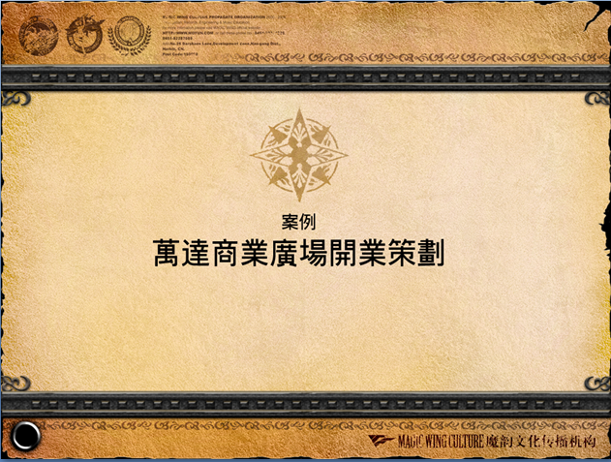
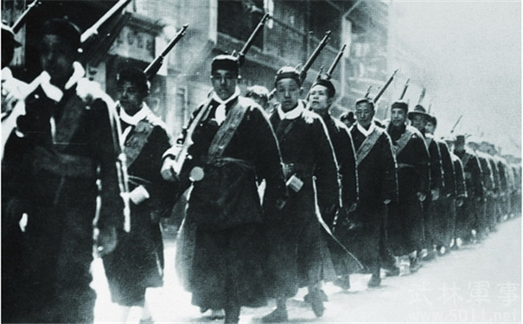
国民革命中得到的教训：
中共认识到要取得革命的胜利，无产阶级必须要掌握革命的领导权，必须建立一支党领导的人民军队开展武装斗争。

Slide 8

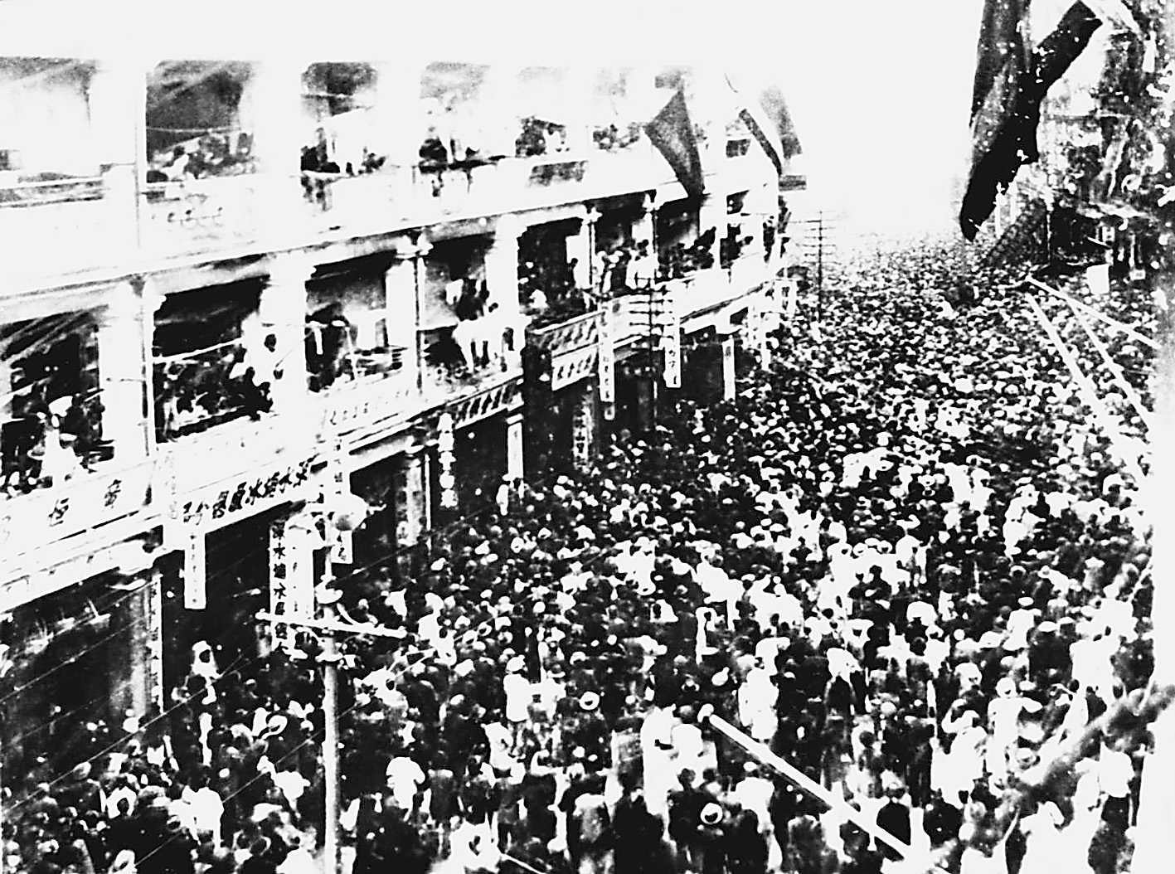
人教版八年级上册
第15课 北伐战争
第五单元
中共三大
中国共产党人从京汉铁路大罢工失败的得到什么认识？
单枪匹马不能取得革命的胜利，必须团结一切可能的同盟者，才能战胜强大的敌人。
此时，成立后不久的中国共产党，需要寻找战友——

Slide 9
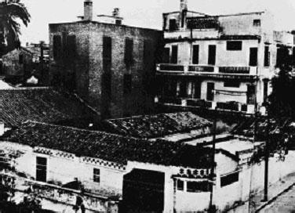
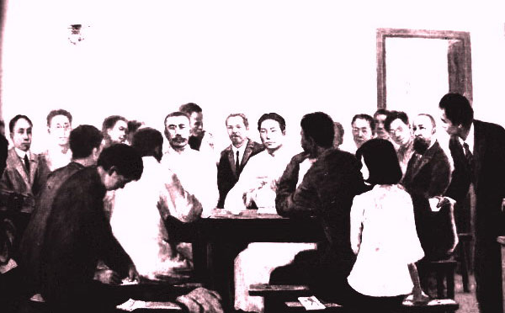
人教版八年级上册
第15课 北伐战争
第五单元
中共三大
时间
1923年6月
1923年6月12至20日，中共“三大”在广州召开。来自全国各地及莫斯科的代表近40人代表了全国420名党员出席大会。
内容
正式决定同孙中山的国民党合作，建立革命统一战线。
合作形式
共产党员以个人身份加入国民党，把国民党改组为工人、农民、小资产阶级和民族资产阶级的革命同盟。
中共三大确定的建立国共合作革命统一战线的策略，促进了第一次国共合作的实现，为波澜壮阔的大革命作了准备。

Slide 10
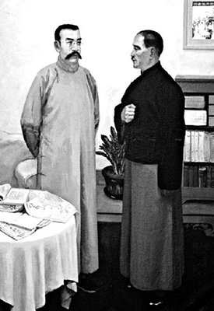
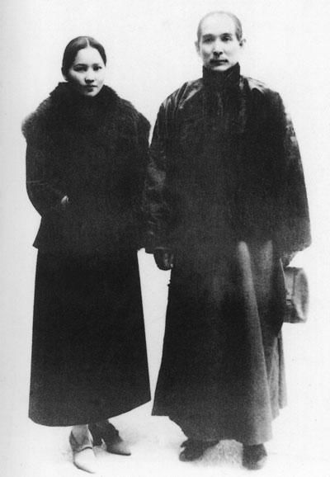
人教版八年级上册
第15课 北伐战争
第五单元
孙中山认识到必须改组国民党
孙中山在经过多次反对北洋军阀斗争的失败后，深深感到必须改组国民党，为它注入新鲜血液。
孙中山和李大钊经常促膝谈心，废寝忘食。经过深思熟虑，他接受了中国共产党的政治主张和苏联的建议，决心联合共产党，对国民党进行改组。改变脱离群众、依靠军阀进行革命的倾向，走新的革命道路。
孙中山夫人宋庆龄问，“为什么需要共产党加入国民党”时，孙中山回答说：“国民党正在堕落中死亡，因此要救活它就需要新血液。”

Slide 11
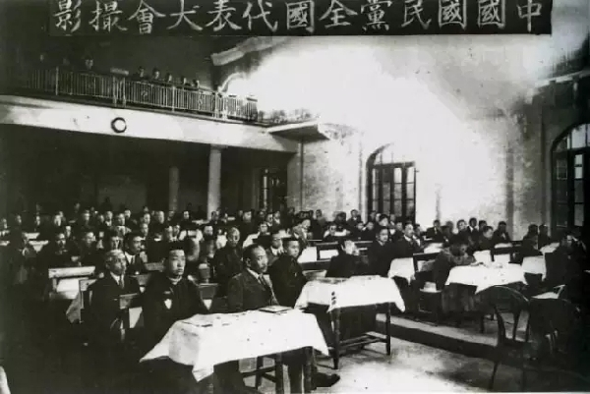
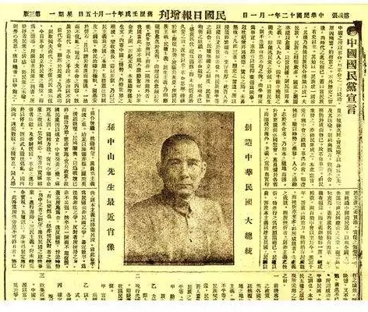
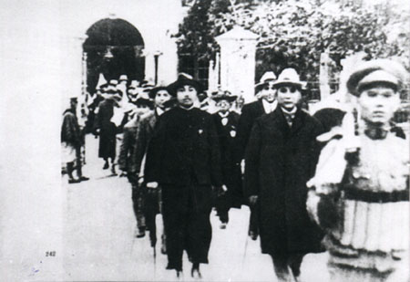
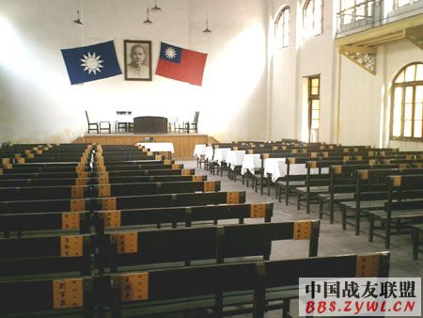
人教版八年级上册
第15课 北伐战争
第五单元
合作实现的标志
中国国民党第一次全国代表大会
“新三民主义”与旧三民主义相比较，民族主义是反对帝国主义求得整个中国的解放，而国内各民族应一律平等。民权主义主张凡革命的个人和团体，都享有自由和权利。民生主义，除了“平均地权”以外，又增加了“节制资本”。
时间
1924年1月
主持
孙中山
地点
广州
李大钊、林伯渠、毛泽东、瞿秋白等共产党员参加了大会的领导和组织工作。
中国国民党第一次全国代表大会宣言
内容
大会通过的宣言对三民主义作出了新的解释，把旧三民主义发展为新三民主义，在实际上确定了联俄、联共、扶助农工三大政策。
孙中山与代表步出国民党“一大”会场
国民党一大会址，现在广州市东山区文明路125号
意义
标志着国共两党合作的正式建立。

Slide 12
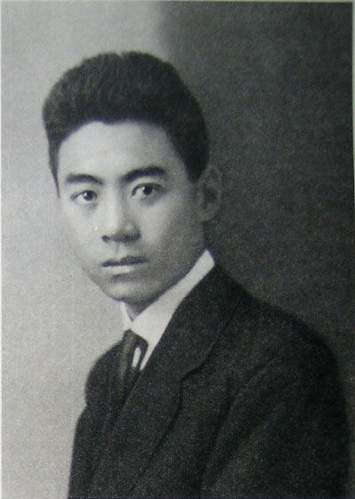
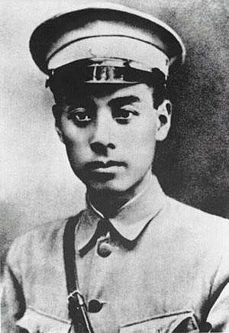
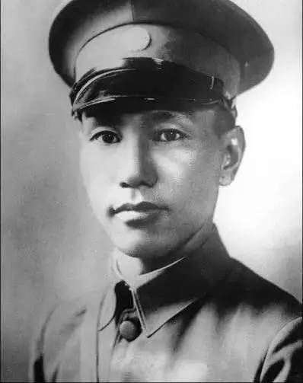
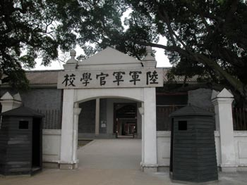
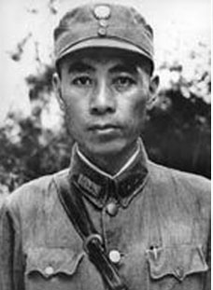
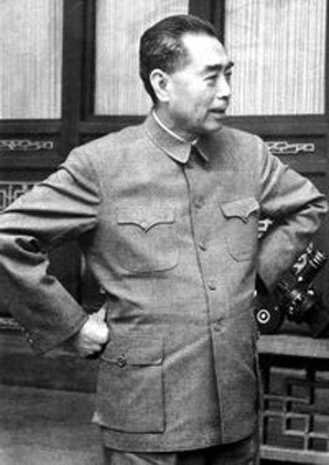
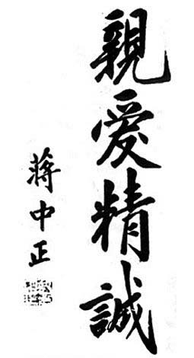
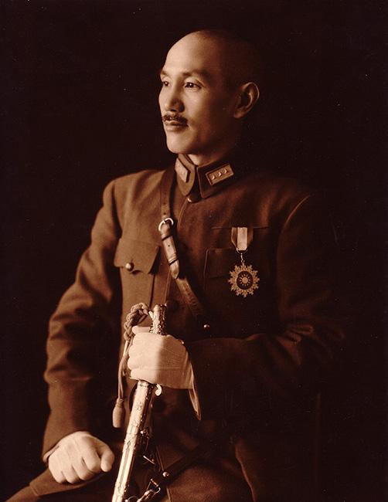
人教版八年级上册
第15课 北伐战争
第五单元
合作的表现
黄埔军校建立
时间
1924年5月
伟大的马克思列宁主义者，无产阶级革命家、政治家、军事家、外交家，党和国家及中国人民解放军的主要缔造者和领导人之一。周恩来毕业于南开大学，早年留学日本、法国、德国、英国等地，回国后担任黄埔军校政治部副主任、主任。曾指挥长征，为西安事变和平解决作出贡献。曾任中华人民共和国国务院总理、外交部部长，1976年病逝。
名中正，字介石，中国近代著名政治家及军事家，中华民国陆军特级上将。蒋早年赴日本学习军事，并加入中国同盟会。蒋首先是反抗清朝，接着是军阀混战，而后是抵抗日本帝国主义入侵。蒋介石曾任大元帅府参谋长、黄埔军校校长、国民革命军总司令、行政院院长、国民政府军事委员会委员长、中国国民党总裁、国民政府主席、第二次世界大战同盟国中缅印战区最高统帅、中华民国总统等职。
地点
广州黄埔
全称
中国国民党陆军军官学校
贪生畏死勿入斯门
革命者来
总理
孙中山
升官发财请往他处
校长
蒋介石
政治部主任
周恩来
蒋介石
开这个军官学校，独一无二的希望就是创造革命军，来挽救中国的危亡！
----孙中山建校宗旨
“中国国民党陆军军官学校”。因其校址设在广州东南的黄埔岛，史称黄埔军校。
蒋介石（1887年－1975年）
周恩来
周恩来（1898年－1976年）

Slide 13
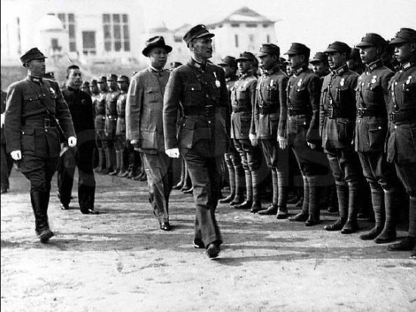
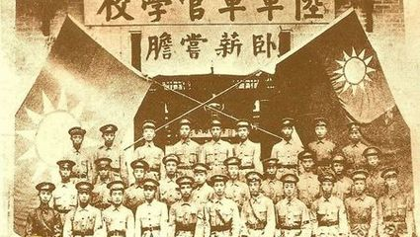
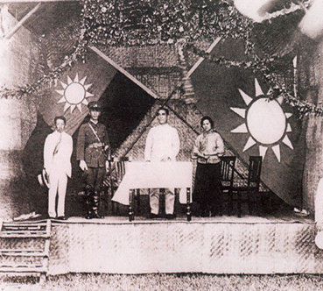
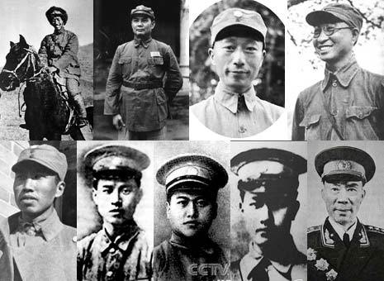
人教版八年级上册
第15课 北伐战争
第五单元
合作的表现
黄埔军校建立
意义
培养出大批军事和政治人才，为国民革命军的建立和随后的北伐战争作了准备。
黄埔军校自１９２４年６月在广州创办到１９４９年底迁往台湾，在大陆共办了二十三期，其毕业生包括各分校、训练班在内，计有41386人。这些来自于五湖四海的青年后来大部分成为国共两党的高级将领。在此后20余年的岁月中他们曾经并力克敌，内驱军阀、外抗强敌。也曾因为各自的理想与追求不同而争锋沙场，角逐民心。黄埔军校名将辈出，战功显赫，扬威中外，影响深远。

Slide 14
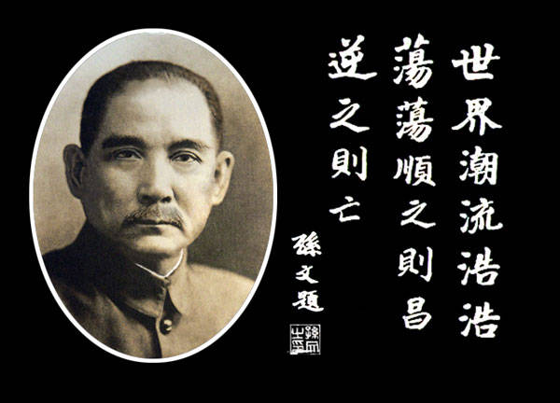
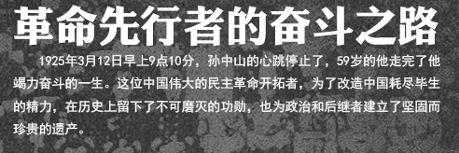
人教版八年级上册
第15课 北伐战争
第五单元
孙中山逝世

Slide 15
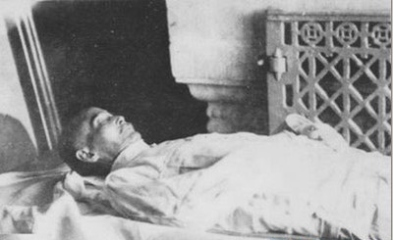
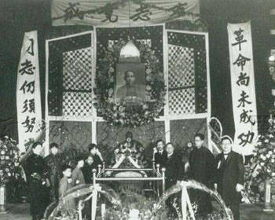
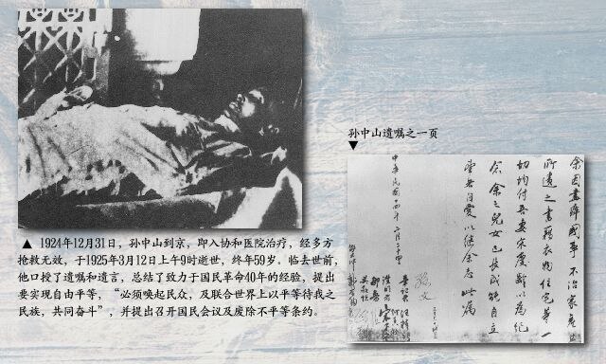
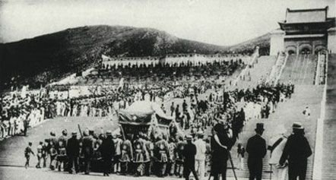
人教版八年级上册
第15课 北伐战争
第五单元
孙中山遗嘱包括《国事遗嘱》《家事遗嘱》《致苏俄遗书》。弥留之际，孙中山提到国事的遗言是：“和平……奋斗……救中国！” 他总结了40年的革命经验，发出了“革命尚未成功，同志仍须努力”的号召，希望他的革命主张和革命主义能够得到实现。
。
1925年1月26日，先生被确诊为肝癌，在协和医院接受手术。最终于1925年3月12日因肝癌病逝于北京协和医院。

Slide 16
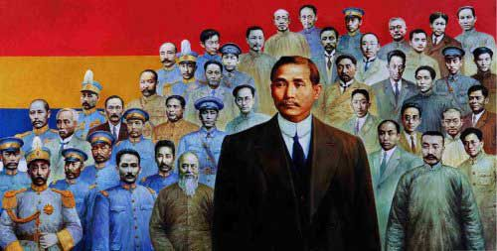
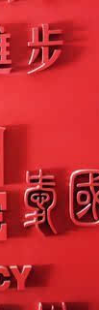
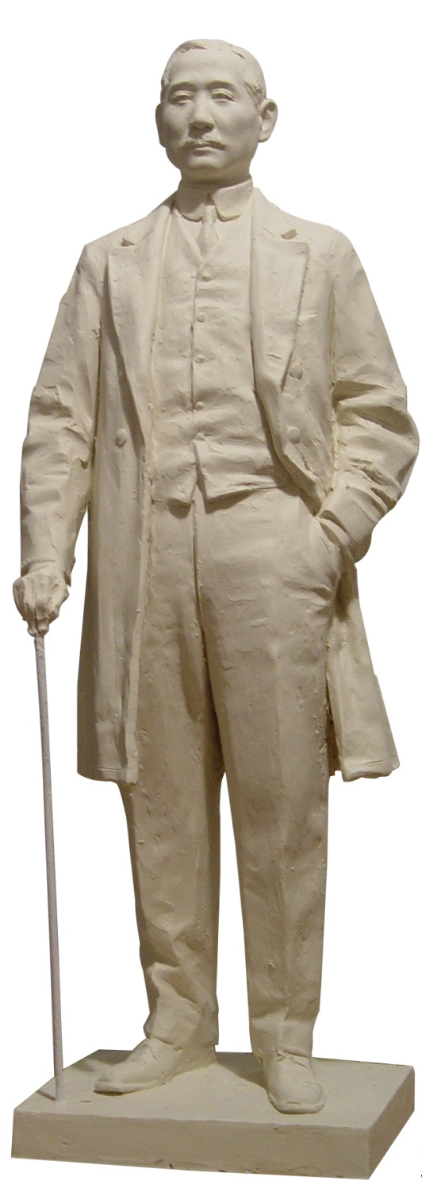
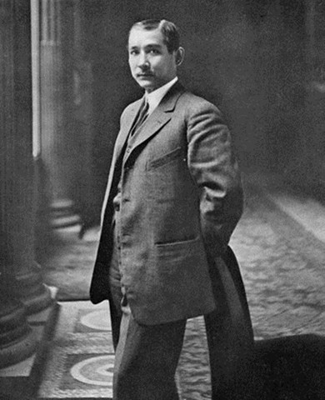

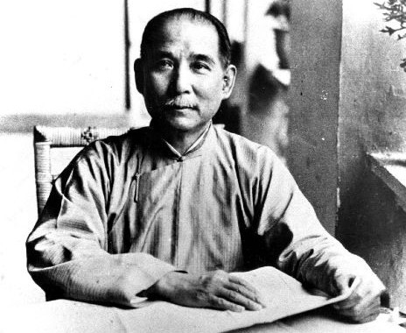
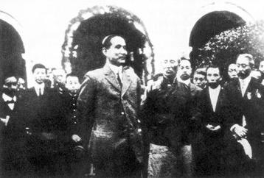
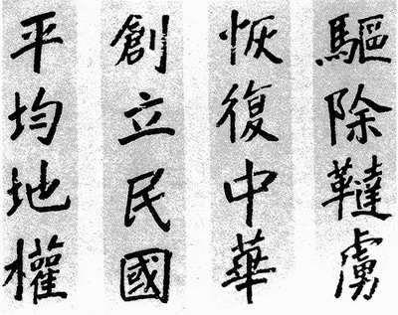

人教版八年级上册
第15课 北伐战争
第五单元
归纳孙中山一生主要革命活动
1.1894年成立兴中会。
2.1895年组织广州起义。
3.1905年成立中国同盟会。
4.1907年组织广西起义。
5.提出三民主义。
6.1911年组织黄花岗起义。
7.1911年领导辛亥革命。
8.1912年就任中华民国临时大总统。
9.1913年组织二次革命。
10.1924年促成国共第一次合作。
11.1924年创立黄埔军校。
评价
资产阶级民主革命家，中国民主革命先行者，中华民国国父。

Slide 17






人教版八年级上册
第15课 北伐战争
第五单元
纪念孙中山先生

Slide 18



人教版八年级上册
第15课 北伐战争
第五单元
目的
推翻吴佩孚、孙传芳、张作霖等北洋军阀统治，统一全国。
北伐对象
吴佩孚（直系军阀）
孙传芳（直系军阀）
张作霖（奉系军阀）

Slide 19


人教版八年级上册
第15课 北伐战争
第五单元
战果
蒋介石
总司令
蒋介石在北伐誓师大会上的誓词
我不牺牲，
国将沉沦。
我不流血，
民无安宁。
国既沉沦，
家孰与存。
国民革命军北伐誓师大会（台上左一为蒋介石）

Slide 20





人教版八年级上册
第15课 北伐战争
第五单元
战果
湖南、湖北
主要战场
黑
军阀 | 控制地区
吴佩孚 | 湖南、湖北、河南和直隶的一部
孙传芳 | 江苏、江西、安徽、浙江、福建
张作霖 | 黑龙江、吉林、辽宁、热河、山东、察哈尔和直隶
张作霖
北伐战争前形势图
吉
辽
兵力35万
北京
直隶
山东
河南
江苏
安
徽
上海
湖北
浙江
湖
南
江
西
孙传芳
福建
广东
广西
广东
广西
兵力20万
吴佩孚
国民政府
兵力约10万
兵力20万

Slide 21









人教版八年级上册
第15课 北伐战争
第五单元
胜利进军
①吴佩孚主力被基本消灭。
②在江西歼灭孙传芳主力。
沈阳
五原
北京
③一路攻占南京，另一路由福建进入浙江、上海。
叶挺
济南
郑州
贺胜桥战役
南京
汀泗桥战役
武汉
上海
吴佩孚
武汉
孙传芳
杭州
北伐军从珠江流域打到长江流域 ，震动全国。
北伐军中，共产党员有1500多人，如周恩来、林伯渠等，作为北伐的先锋第四军叶挺独立团中，有85%官兵为共产党员，共青团员。正是他们为第四军赢得铁军的称号，并在10年之后，铁军的战旗又一次在抗日战场上高高飘扬。
1927.1.迁都武汉
长沙
南昌
武昌战役
广州
广州
北伐主要战役
1926.7.北伐开始
蒋介石

Slide 22


人教版八年级上册
第15课 北伐战争
第五单元
各地工农运动蓬勃发展
随着北伐战争的胜利进军，各地工农革命运动蓬勃发展。在湖南、湖北、江西等省广大农村，到处燃起革命的烈火，给了北伐军极大支持。农民建立自己的组织和武装，把统治几千年的封建特权和土豪劣绅打得落花流水，真正做到了“一切权力归农会”。在城市，工人在党的领导和工会的组织下，建立了武装纠察队。一些城市相继举行罢工。上海工人在党的领导下举行了三次武装起义，最后取得胜利，迎接北伐军进入上海。

Slide 23



人教版八年级上册
第15课 北伐战争
第五单元
①北伐作战方针正确
②国共两党齐心协力
③北伐将士浴血奋战
④军阀之间各自为战
④工农群众大力支援
北伐战争节节胜利的原因？

Slide 24


人教版八年级上册
第15课 北伐战争
第五单元
结果
蒋介石发布查禁工人集会的命令，并逮捕、射杀革命进步人士。
4月 13日中午，宝山路上群众请愿大游行遭到血腥镇压。
1927年4月，蒋介石在上海发动震惊中外的四一二反革命政变,并在南京建立 “国民政府”。12日凌晨，上海总工会等处的工人纠察队被强迫缴械。13日，上海工人和市民召开十万人的群众大会、游行，要求释放被捕工友，交还被缴枪械。队伍进行到宝山路时，第二十六军突然从埋伏处冲出，向人群扫射，当场打死一百多人。随后，蒋介石下令封闭上海市总工会和一切革命团体，大肆捕杀共产党员和革命群众。几天之内，三百多人被杀，五百多人被捕，五千多人失踪。

Slide 25


人教版八年级上册
第15课 北伐战争
第五单元
结果
上海街头的电线杆上，挂着被杀害者的头颅。
上海街头被杀害的革命群众
江苏、浙江、安徽、福建、广东、广西等省相继以“清党”为名，大规模搜
杀共产党员和革命群众。单广东一地，被捕杀的就达二千多人。同时，阎锡
山在山西，刘湘在四川也纷纷举行“清党”，并表示拥护南京政府。与此同时，
北方的奉系军阀张作霖也捕杀大批共产党员和革命群众。李大钊就是在这时
被杀害的。大革命受到了严重挫折。

Slide 26


人教版八年级上册
第15课 北伐战争
第五单元
结果
国民党右派叛变革命，国民革命失败。
汪精卫（中国国民党副总裁）发动七.一五反革命政变
1927年7月15日，汪精卫在武汉召开“分共会议”。他们公然叫嚣“宁可枉杀千人，不可使一人漏网”，大肆屠杀共产党人和工农群众。这就是七一五反革命政变。

Slide 27







人教版八年级上册
第15课 北伐战争
第五单元
南京国民政府建立
时间
1927年
地点
南京
建立者
蒋介石
政策
蒋介石
1927年4月18日南京国民政府成立
在“分共清党”、镇压工农运动的同时，继续北伐。蒋介石，1928年6月，北伐军进至北京、天津一带。
统一全国
1928年，张学良发表通告，宣布“服从国民政府，改易旗帜 。南京政府在名义上统了一全国。

